Slide 1
Bau eines Ferngesteuerten Roboters
Ein Projekt von Dominic Inger, Dominik Cremer und Nicolas Bloß

Slide 2
Inhalt
Projektziel
Projektbeschreibung
Kernelemente und Erweiterungen
Aufgabenteilung
Zusammenfassung

Slide 3
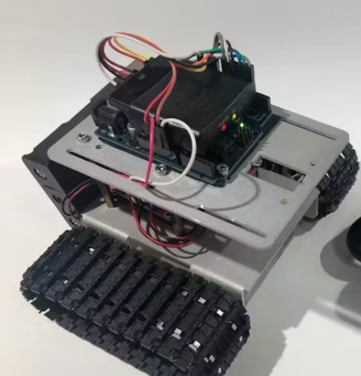
Projektziel
Erweiterung eines kettengetriebenen Roboters
Der bestehende Roboter soll durch eine Batterie, Sensoren, verbesserte Antriebstechnik, Fernsteuerung und Mechanik erweitert werden
Funktionsfähigkeit und Autonomie des Roboters steigern, ihn flexibler und unabhängiger vom Stromnetz zu machen

Slide 4
Projektbeschreibung
Der Roboter ist kettengetrieben und ferngesteuert, allerdings noch an das Stromnetz gebunden und ohne Sensorik für autonome Entscheidungen.
Der Roboter ist kettengetrieben und ferngesteuert, allerdings noch an das Stromnetz gebunden und ohne Sensorik für autonome Entscheidungen
Implementierung einer Batterie, um vom Stromnetz zu lösen
Integration für Sensoren für Hinderniserkennung
Verbesserung der Antriebstechnik
Erweiterte Fernsteuerung und Integration eines Greifarms

Slide 5

Kernelemente und Erweiterungen - Batterie
Energieunabhängigkeit (Lithium-Ionen-Akku)
Auswahl eines Akkus
Implementierung eines Lademechanismus
Batteriemonitor zur Überwachung

Slide 6
Kernelemente und Erweiterungen - Sensoren
Ultraschall- und IR-Sensoren
Hinderniserkennung und autonomes Fahren
Kamerasystem
Optionale Erweiterung zur Umgebungserkennung und Objektverfolgung

Slide 7
Kernelemente und Erweiterungen – Antrieb
Optimierung der Ketten
Geländeanpassung
Leistungsstärkere Motoren
Betrieb auf steilem oder unebenen Untergrund
Stabilität
Federung und Gewichtsverteilung

Slide 8
Kernelemtente und Erweiterungen - Fernsteuerung und Mechanik
WLAN / Bluetooth Modul
Integration ESP32 / HC-05
Mobile Steuerung
App zur Steuerung über Handy oder Computer
Mechanische Komponenten
Servomotoren zur Bewegung des Arms
Steuerung
Durch Fernsteuerung / Einbindung in die App

Slide 9
Aufgabenteilung
Thema | Dominic I. | Dominik C. | Nicolas
Planung und Analyse | Anforderungen und Planung | Komponentenliste erstellen | Zeitplan erstellen
Batteriebetrieb | Batterie auswählen | Verkabelung und Tests | Sicherheitskontrolle
Sensoren | Programmierung | Einbau der Sensoren | Integration von Sensordaten (Datenbank)
Antrieb | Antrieb optimieren | Test der Motoren | Stabilität optimieren
Fernsteuerung | App Programmieren / optimieren | Modul installieren | Verbindungstests
Mechanik (greifarm) | Steuerung des Arms über Servomotoren | Test der Integration | Auswahl / Aufbau des Arm
Endtests und Optimierung | Funktionalität testen und Feintuning | Funktionalität testen und Feintuning | Optimierung und Präsentation

Slide 10

Zusammenfassung
Ziel
Autonomens agieren
Hindernisse erkennen
Akkubetrieb
Mechanische Arbeiten durch Greifarm
Erweiterung der Fernsteuerung durch eine App
Erfolge
Energieunabhängigkeit
Sensorbasierte Autonomie
Verbesserte Geländegängigkeit

